Slide 1


ALGORITMA PEMROGRAMAN 3
PERTEMUAN KE – 3 (KONSEP DASAR PROGRAM C)
PROGRAM STUDI INFORMATIKA
UNIVERSITAS GUNADARMA

Slide 2
R
P
S
01
03
Sejarah &Struktur
Tipe data
Kontantas
Variabel
02
Karekter, Identifier,
Keyword
04
Static Variabel

Slide 3

SEJARAH DAN STANDAR C
Akar dari bahasa C adalah bahasa BCPL(Martin Richard ,1967)
ken thompson mengembangkan bahasa yang disebut dengan B pada tahun 1970
Bahasa C oleh Dennis Ricthie sekitar tahun 1970-an di Bell Telephone Laboratories Inc ( sekarang adalah AT&T Bell Laboratories).
ANSI (American National Standards Institute) kemudian menetapkan standar ANSI untuk bahasa C

Slide 4
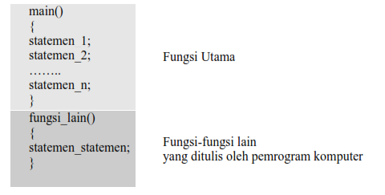
STRUKTUR PROGRAM C
#include <stdio.h>
main() {
printf(“selamat belajar Bahasa C”;
//program pertama => ini komentar
}

Slide 5
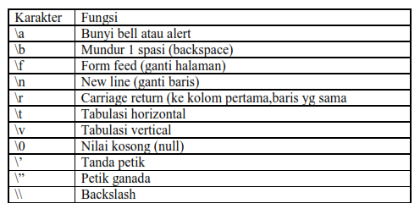
STRUKTUR PROGRAM C
File header
File judul (header file) merupakan file yang berisi dengan prototype (judul, nama dan sintak) dari sekumpulan fungsi-fungsi pustaka tertentu. Misal scanf(), printf()
File judul harus dipanggil dengan menggunakan preprocessor directive #include.
Contoh : #include <stdio.h>
Karakter Escape
Karakter ini digunakan untuk menampilkan hasil tertentu dan diawali dengan tanda

Slide 6
STRUKTUR PROGRAM C
Identifier
Aturan penamaan pengenal :
1. Karakter pertama harus huruf atau garis bawah.
2. Karakter berikutnya boleh huruf, bilangan, atau garis bawah.
3. Panjang maksimal 32 karakter.
4. Nama pengenal tidak boleh sama dengan kata kunci (reserved word)
5. Pengenal bersifat case sensitif.
Keyword
Kata kunci dalam Bahasa C ada 32
auto | break | case | char | const | continue | default | do
double | else | enum | extern | float | for | goto | if
int | long | register | return | short | signed | sizeof | static
struct | switch | typedef | union | unsigned | void | volatile | while

Slide 7
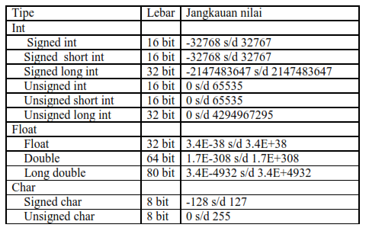
TIPE DATA
=>>>>Penanda sign tidak perlu dituliskan

Slide 8
KONSTANTA
1. Numeric integer
Dapat berupa integer bertanda dan integer tidak bertanda. Untuk unsigned integer diberi huruf u atau U pada akhir nilai, untuk signed long diberi tanda l atau L dan unsigned long diberi tanda ul atau UL.
Contoh :
43, -123, -75000L, 261062UL
2. Numerik pecahan
Merupakan nilai numeric yang dapat mempunyai pecahan dibelakang titik decimal. Bilangan yang diberikan dapat diikuti huruf F untuk float atau huruf L untuk long double.
Contoh :
1.5 (float) , 253.67(float), 12.34E-99 (double),
1000.1F (float), 1.2E+4930 (long double).
3. String dan character.
Merupakan nilai yang ditulis diantara tanda petik ganda untuk string dan tunggal untuk karakter.
Contoh :
“A” string A dan ‘A’ karakter A.
4. Karakter Escape
Karakter ini digunakan untuk menampilkan hasil tertentu dan diawali dengan tanda ‘\’.
5. Konstanta Bernama.
Contoh: const int bulan = 12;

Slide 9
VARIABEL
Mendeklarasikan Variabel
Bentuk umum deklarasi
typedata namavariabel;
Contoh :
int jumlah;
float rata_rata;
Pendeklarasian dan penugasan variabel
Bentuk umum
type_data nama_variabel = nilai;
Contoh :
int jumlah = 5;
Variabel statis
variable yang menyimpan nilai permanen dalam memori,
menyimpan nilai terakhir yang diberikan.
Contoh :
static int a;

Slide 10
Terima
kasih
Tim Penyusun:
1.
2.
3
PROGRAM STUDI INFORMATIKA
UNIVERSITAS GUNADARMA

